Slide 1
Политический лидер «восточного» или «западного» типа: кто из них ближе России?

Slide 2
Политический лидер
– политик, способный изменить ход политических событий и направленность политических процессов.

Slide 3
Какими качествами должен обладать политический лидер?
решительность, сила воли и целеустремленность,
острый ум, хорошее образование,
незаурядные организаторские способности,
готовность брать на себя ответственность.
общительность, ораторские способности
способность влиять на людей

Slide 4
Функции политического лидера.
Стратегическая функция
Организаторская функция
Коммуникативная функция
Координационная функция
Мобилизационная функция
Интегративная функция

Slide 5
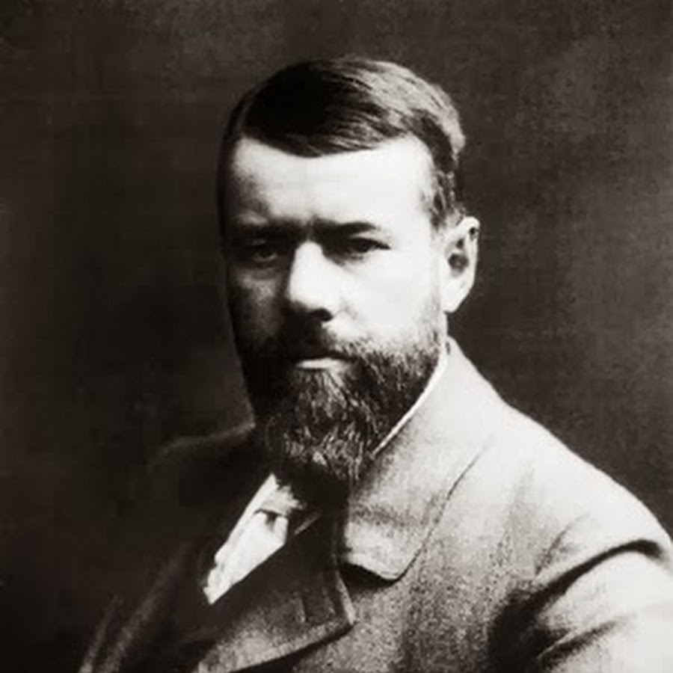
Типология лидерства
Концепция Макса Вебера
Традиционное лидерство
Рационально-легальное лидерство
Харизматическое лидерство

Slide 6
Типология лидерства
Концепция Маргарет Херманн
Лидер - знаменосец
Лидер - служитель
Лидер - торговец
Лидер - пожарный

Slide 7
Лидер западного или восточного типа: кто из них ближе России?

Slide 8
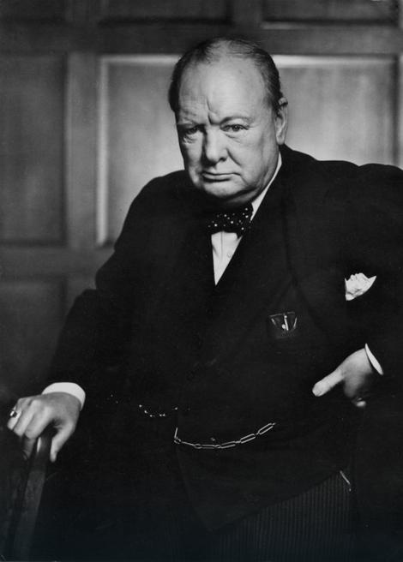
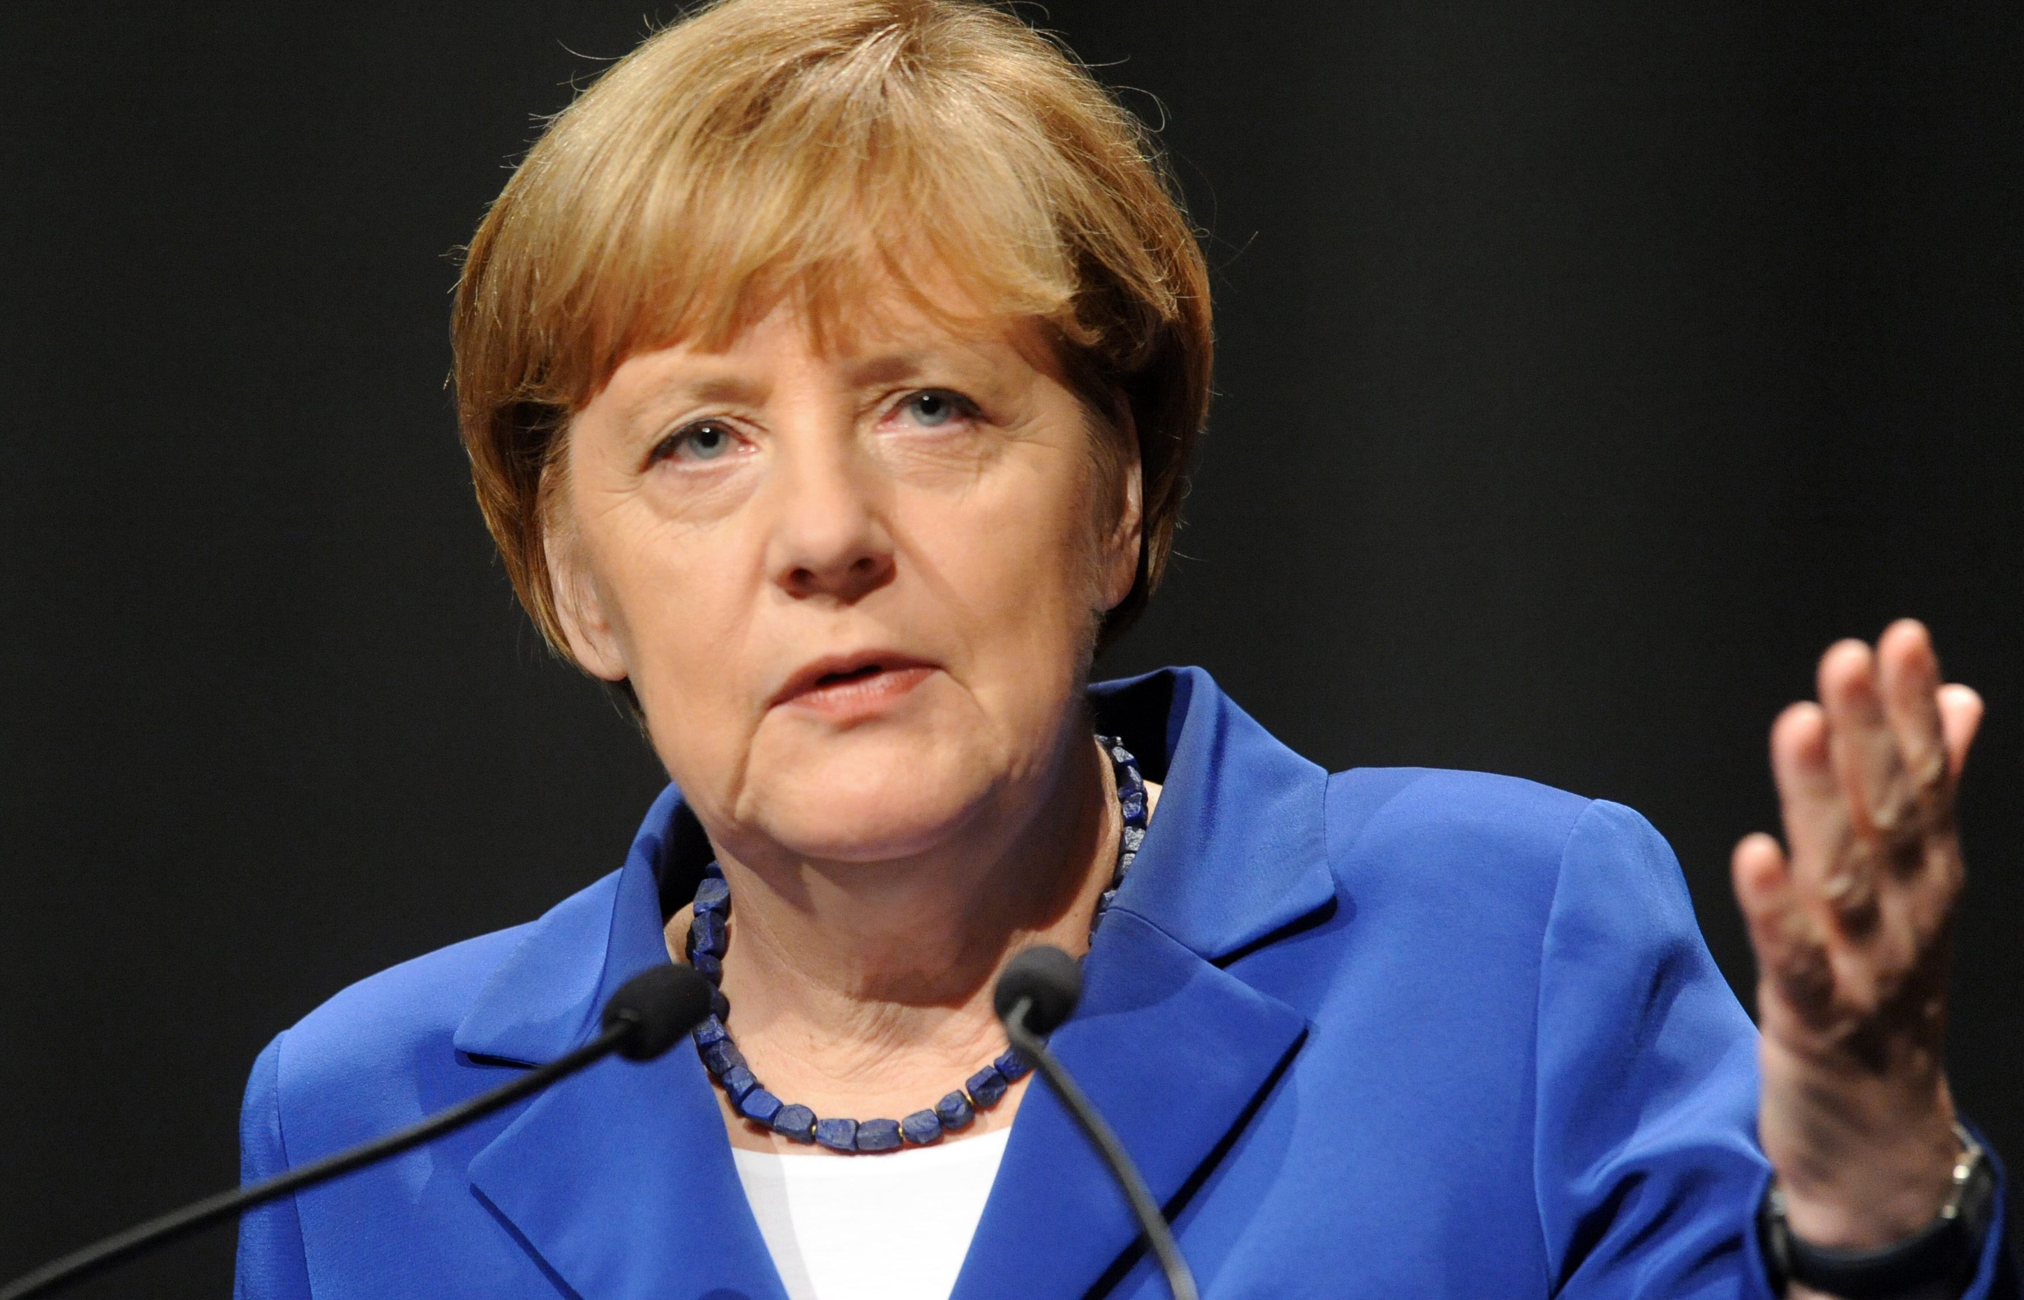

Slide 9
Лидер западного типа:
отношение к государству как инструменту реализации интересов общества;
Приоритет личности перед государством;
признание политического и идеологического плюрализма
понимание политики как конкуренции.

Slide 10
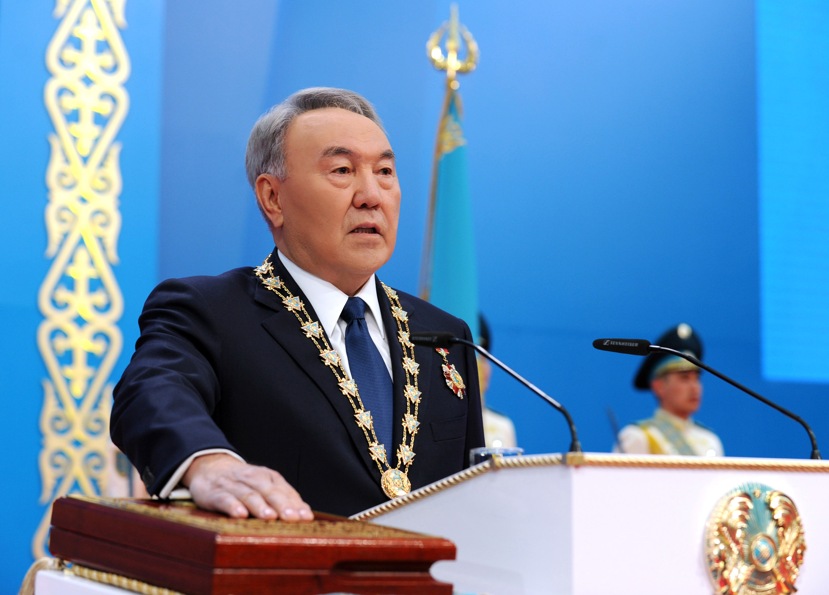
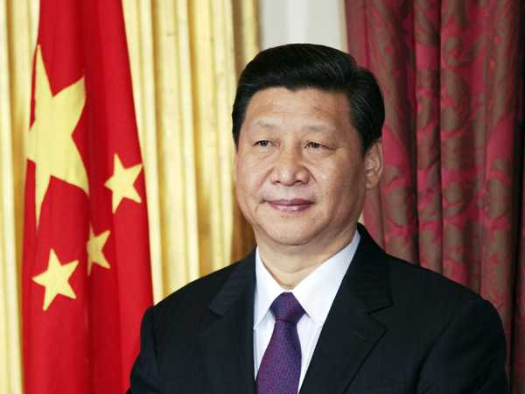

Slide 11
Лидер восточного типа:
приоритет государства над личностью;
патриархальность
слабо выраженная ценность прав и свобод личности;
значительная роль традиции

Slide 12
Политический лидер современной России

Slide 13
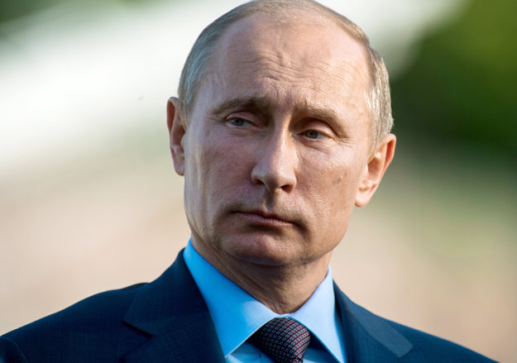
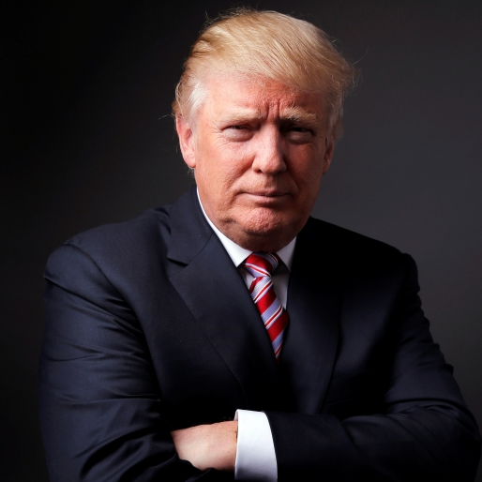
«…Когда противники Трампа заговорили о связи его с Путиным, они уловили несколько общих важных для них черт: недовольство современностью, нелюбовь к стеснениям политической корректности. Трамп – веселый и шумный, а Путин – тихий и собранный, хотя оба быстро заводятся и любят нарушать речевые запреты. Но и русский тип харизмы тише западного. Он предполагает некоторую тайну, недосказанность. Даже народный властитель в государстве византийского типа не может быть слишком открыт, ведь он всегда немножко ангел, посланник неба…»
Андрей Мовчан
Директор программы «Экономическая политика»
Московского Центра Карнеги.

